Slide 1
Ripes - Итерация 1
Санкт-Петербургский государственный электротехнический университет им.
В.И. Ульянова (Ленина)
Галкин Александр 3383
Скобелев Никита 3383
Злобин Иван 3383
Боривец Савелий 3383
Якушев Петр 3383
Кузнецов Николай 1304
Заказчик - Заславский М.М.
Санкт-Петербург, 25.02.2026

Slide 2
О проекте
Ripes - визуальный симулятор компьютерной архитектуры RISC-V, предназначенный для обучения и экспериментов. Подсистема Memory-Mapped I/O (MMIO) позволяет эмулировать взаимодействие процессора с периферийными устройствами.
Задача: добавить новые IO-устройства - мышь, клавиатура, семисегментный индикатор

Slide 3
План на итерацию 1
1. Создать wiki-страницы проекта (архитектура IO, стайл-гайд, инструкции)
2. Создать рабочие прототипы IO-устройств: мышь, клавиатура, семисегментный индикатор
3. Реализовать тестовые программы для каждого устройства

Slide 4
Результат: Wiki-страницы
Home — общее описание проекта, постановка задачи, требования, сценарии использования
Архитектура IO в Ripes — разбор классов IOBase, IOManager, IORegistry, механизм MMIO-регистров, ioRead/ioWrite
Стайл-гайд и рекомендации — правила оформления кода для upstream PR
RISC-V C compiler — инструкция по кросс-компиляции C-программ для RISC-V

Slide 5
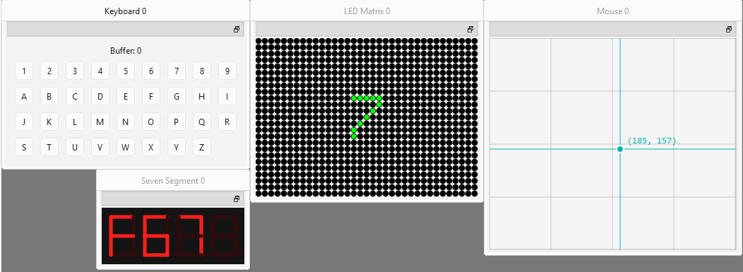
Результат: прототип мыши, клавиатуры, семисегментного индикатора

Slide 6
Результат: прогаммы для работы с устройствами
1. Программа выводит на LED-монитор символы нажатые на клавиатуре, стирая прошлые и рисуя следующие
2. Программа выводит на семисегментный индикатор символы нажатые на клавиатуре, заполняя по очереди все регистры, при заполенении - начинает сначала
3. При нажатой пкм рисует линию по траетории курсора на LED-мониторе, при нажатой лкм стирает по тракетории, на колесо мыши цикличная смена цвета красный-зеленый-синий

Slide 7
План на итерацию 2
1. Реализовать мышь согласно стайл-гайду и всем требованиям
2. Реализовать клавиатуру согласно стайл-гайду и всем требованиям
3. Реализовать емисегментный индикатор согласно стайл-гайду и всем требованиям

Slide 8
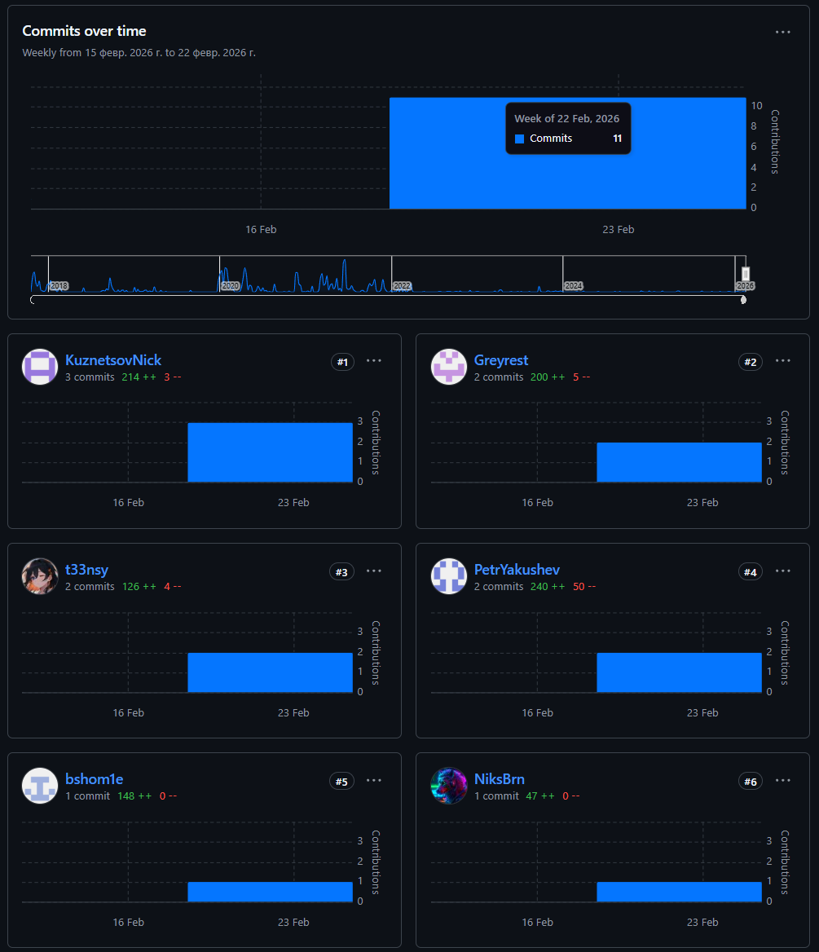
Статистика итерации 1
Галкин Александр 3383 - 2 коммита, 1 PR, 1 wiki-страница
Скобелев Никита 3383 - 1 коммит, 1 PR, 1 wiki-страница
Злобин Иван 3383 - 2 коммита, 1 PR
Боривец Савелий 3383 - 1 коммит, 1 PR
Якушев Петр 3383 - 2 коммита, 1 PR
Кузнецов Николай 1304 - 2 коммита, 5 review, 2 wiki-страницы

